Slide 1
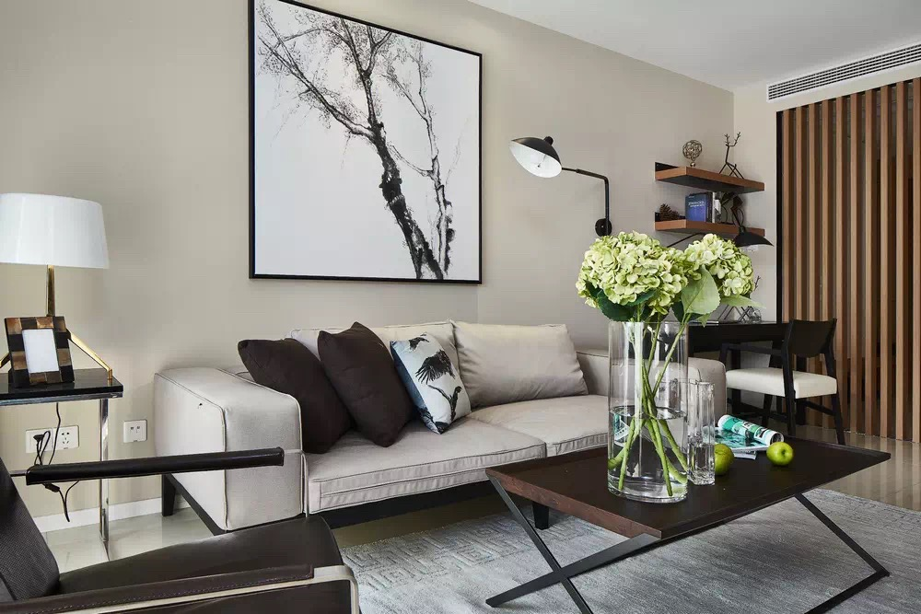
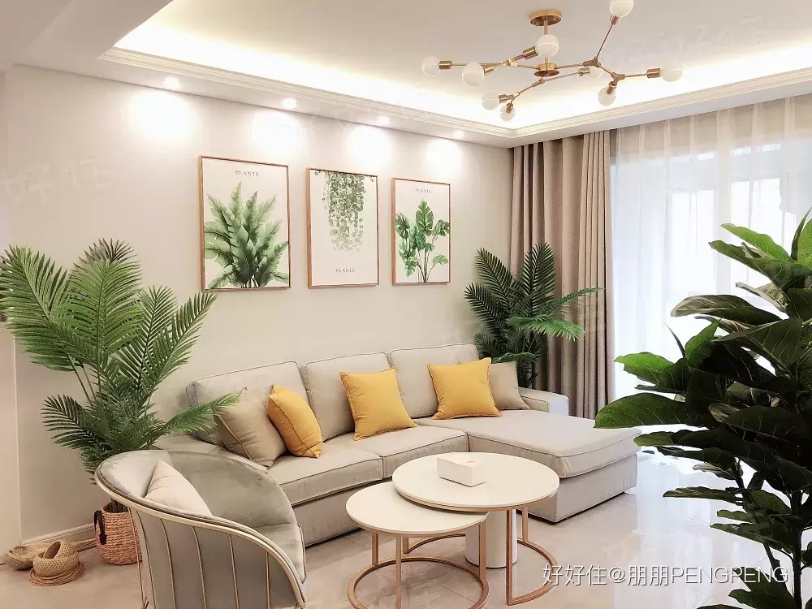
风格不用做到极简，但是硬装还是尽量简约化。
墙面乳胶漆颜色不错，淡黄。
风格上现代简约，北欧都比较能接受。
但是考虑后期实际居住很容易破坏风格。
所以不用营造高级感的灰冷，格调还是温馨为主。

Slide 2
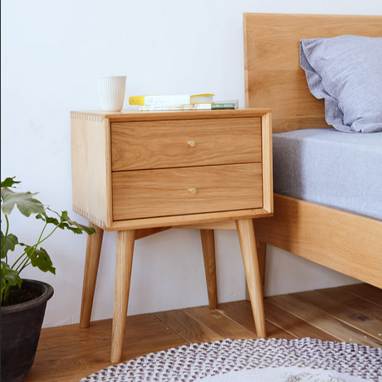
任何家具柜门，这种颜色是比较排斥的。
柜体内部和地板例外。

Slide 3
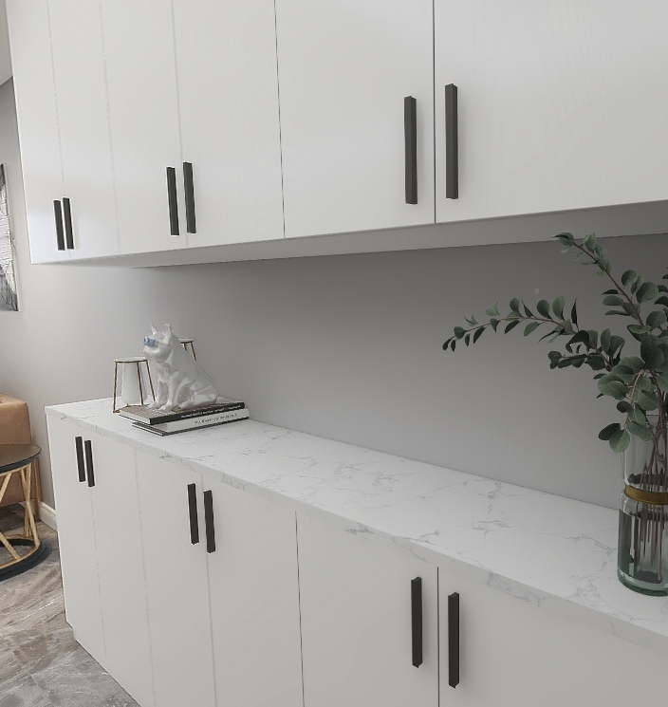
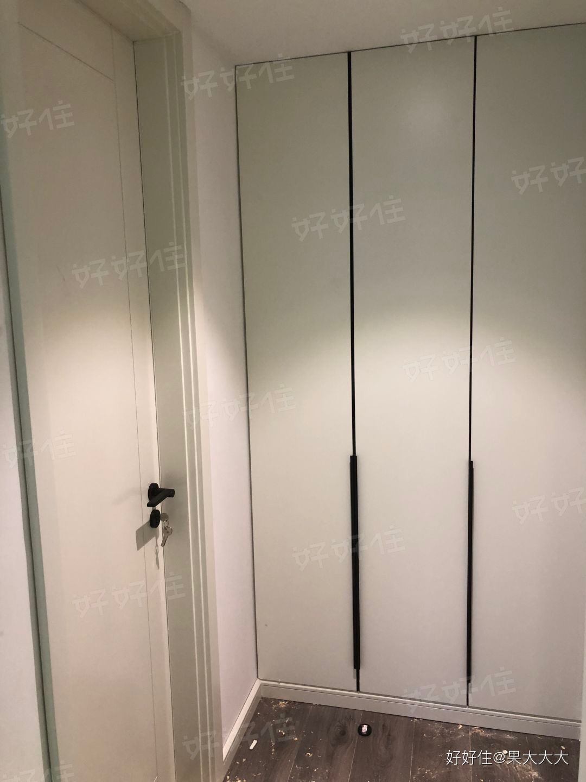
白色柜OK
大理石台面待定
门把手改为嵌入门缝的

Slide 4
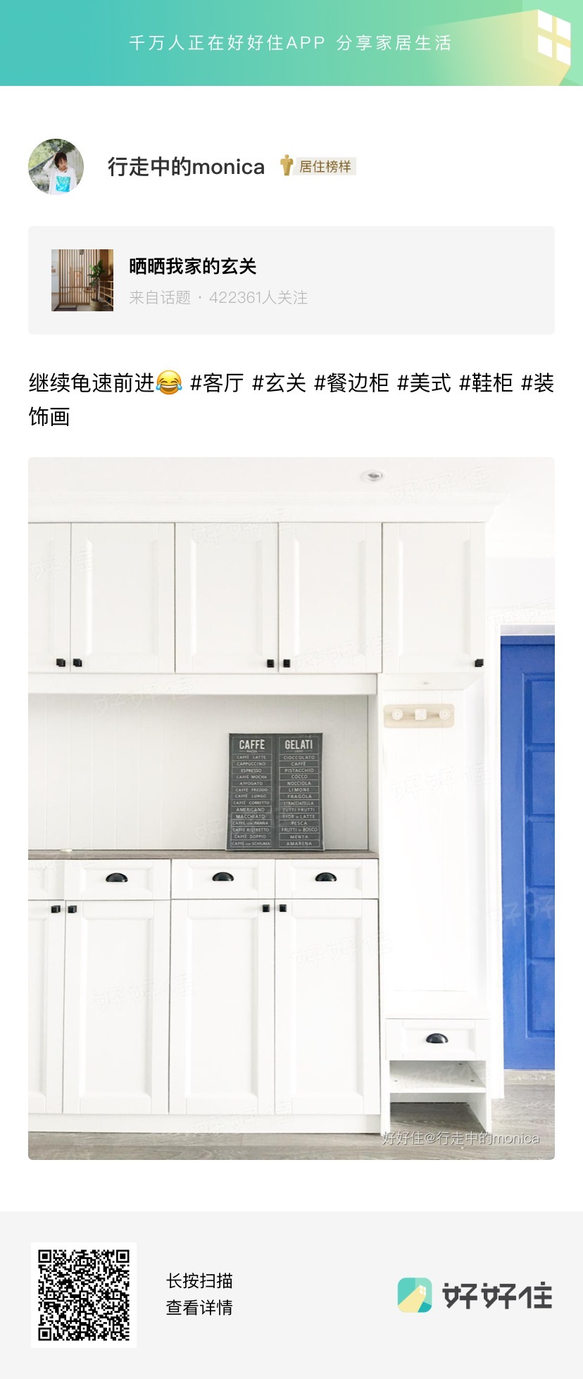
最右侧是否要加一列长的空间挂围巾衣服？

Slide 5
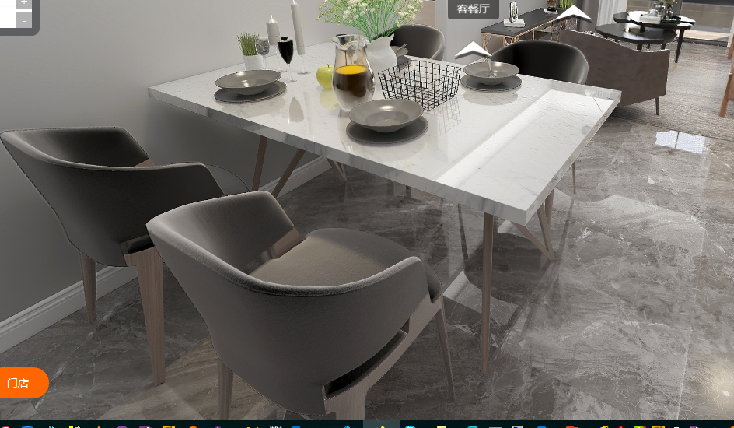
椅子都选轻巧点的，桌子搭配一张深色木质的试试。

Slide 6
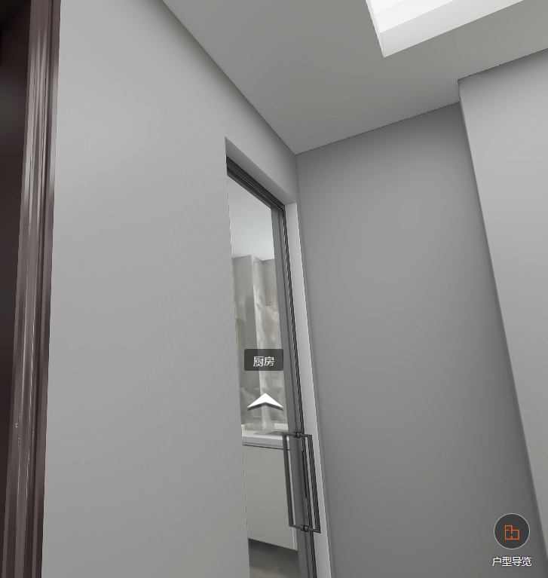
挂钟放这，简约款，无边框

Slide 7
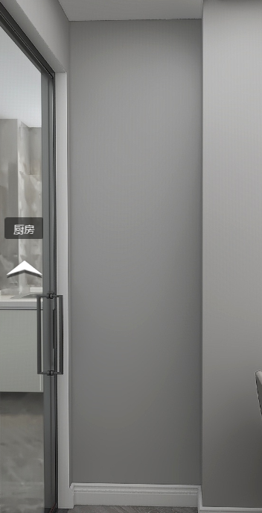
墙面全身镜，出门前需要

Slide 8
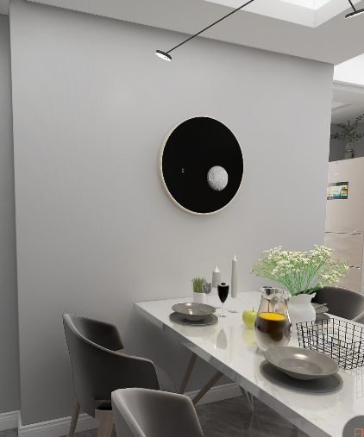
这面墙如果用镜面材料设计会怎么样？
预算和只刷乳胶漆比如何？

Slide 9
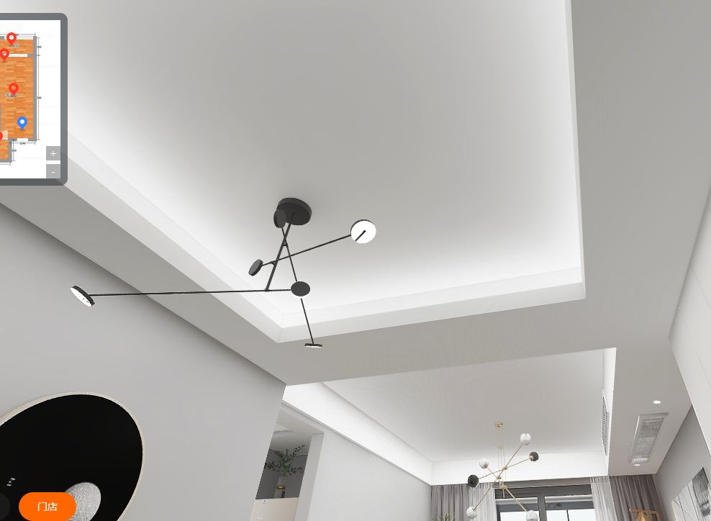
吊顶设计中的灯带是否要保留，待定。

Slide 10
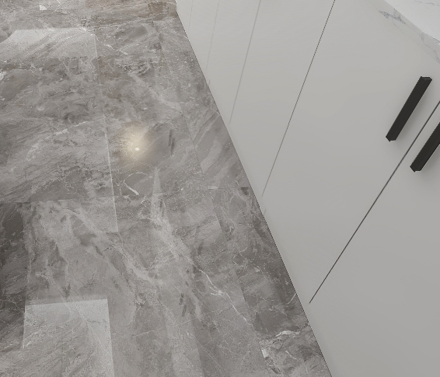
墙面乳胶漆用暖色的，这个地砖会不会不搭？

Slide 11
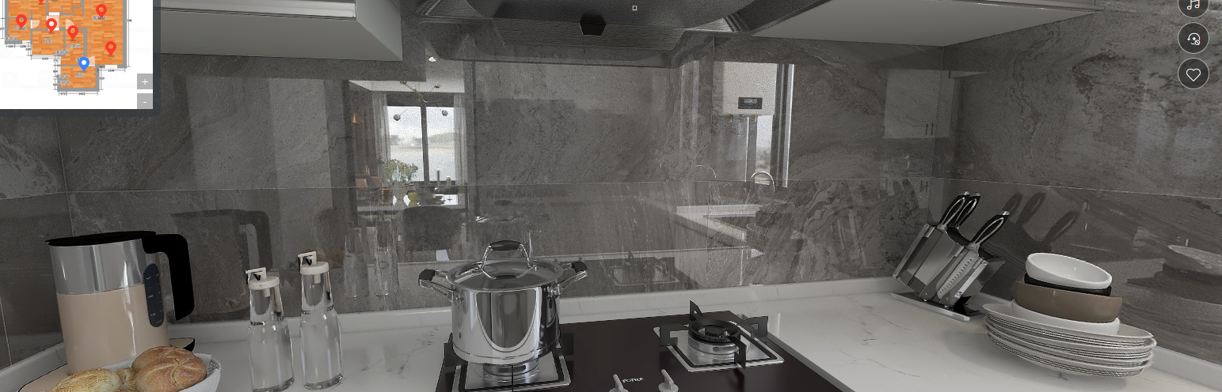
厨柜颜色款式满意
墙地砖颜色深浅合适（厨房砖不喜欢太浅，纯白的），具体花色，颜色待定
烟灶两边的墙面考虑隔板或挂杆置物，增加收纳？

Slide 12
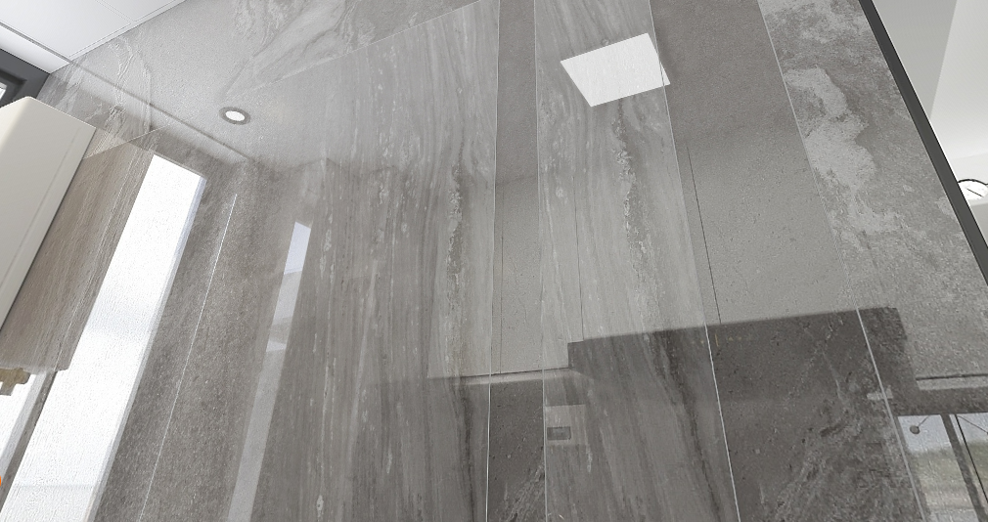
热水器边上的墙面是否建议做挂杆或者隔板，增加收纳？

Slide 13
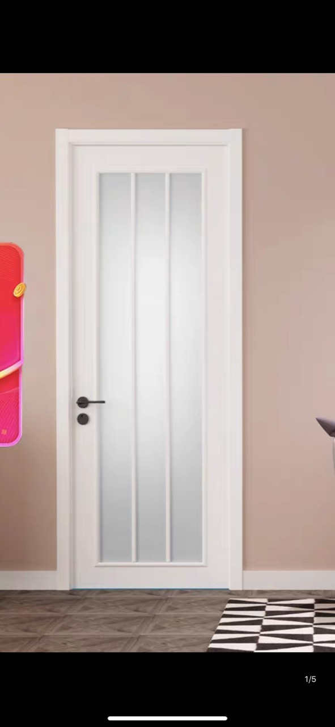
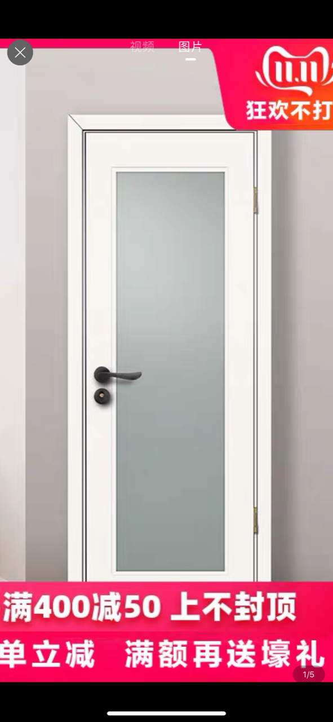
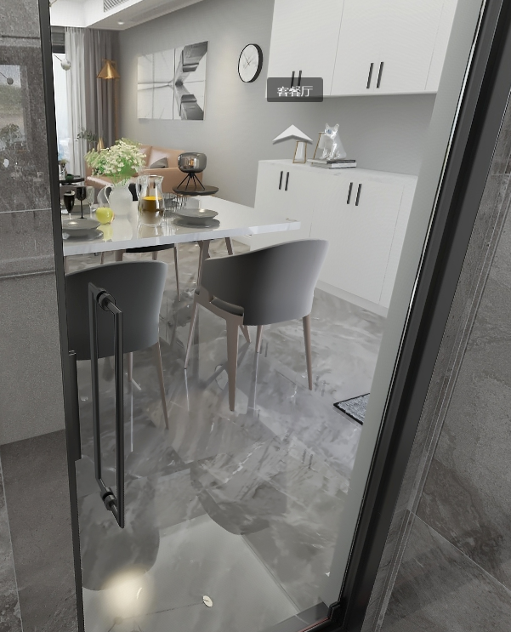
厨房开门款式全玻璃？
右图款式是否可以搭配？

Slide 14
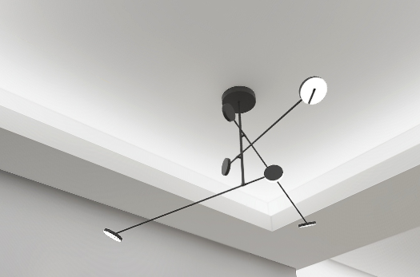
餐厅灯过于复杂，用比较容易挑选以及后期容易维护的灯，
全屋灯同理。

Slide 15
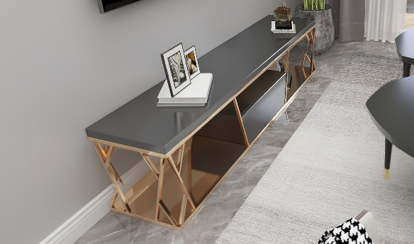
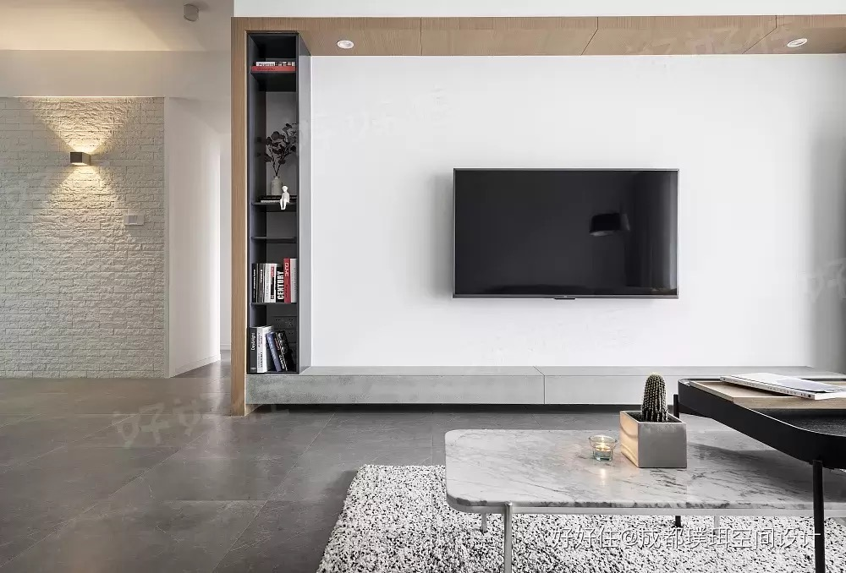
电视柜要简洁，不要有开放柜，用抽屉。
是否建议现场打，木或者大理石的，
是否悬空
如果电视柜自己打，茶几怎么搭配。

Slide 16
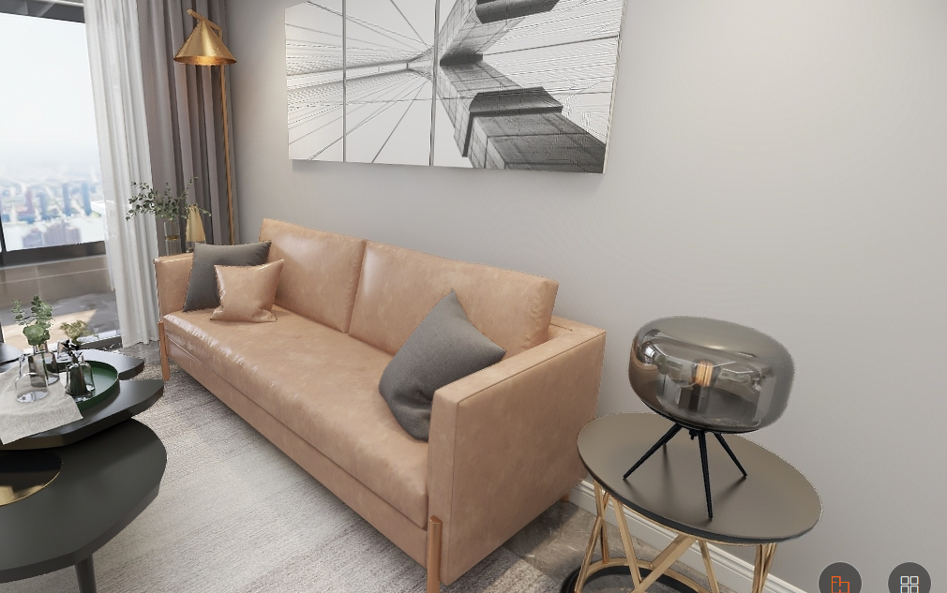
不要有落地灯，台灯，家里的灯尽量都固定。

Slide 17
沙发用布艺的。

Slide 18
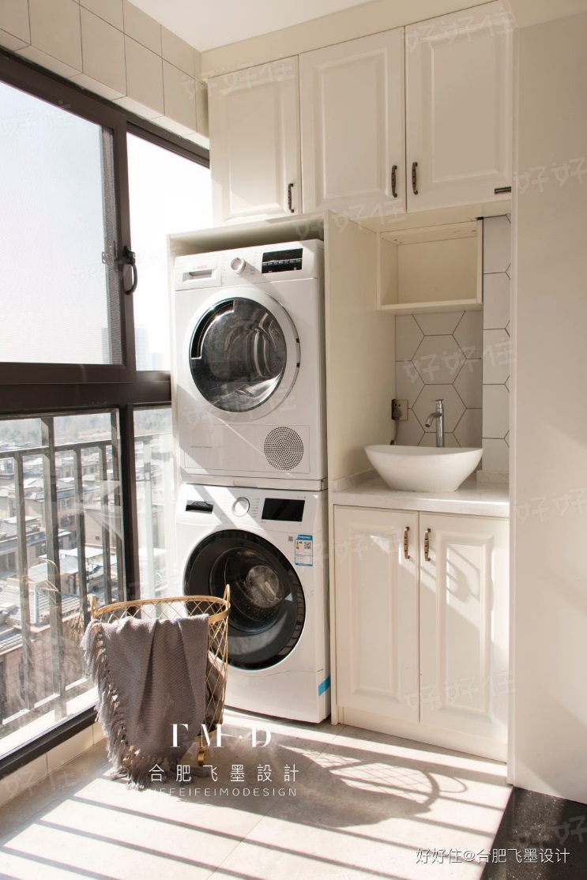
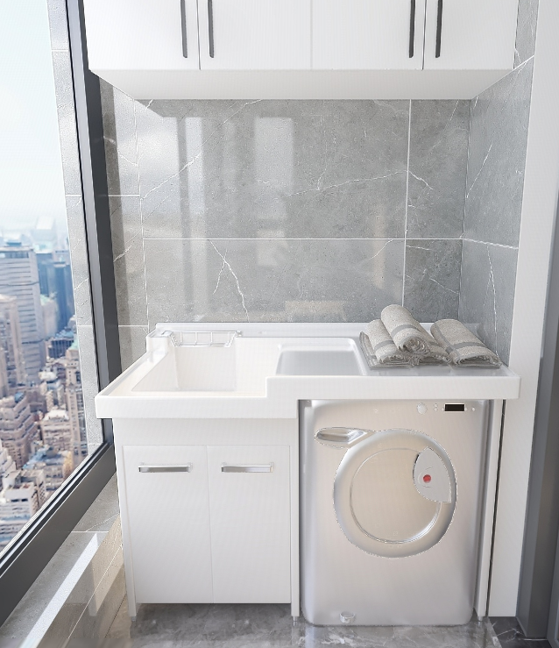
洗衣机只能放外侧吧？
需要洗衣机干衣机叠放

Slide 19
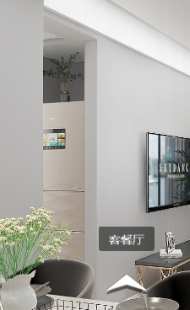
冰箱上面可以做柜门封闭，里面放路由器什么的。
放个纯白色冰箱。

Slide 20
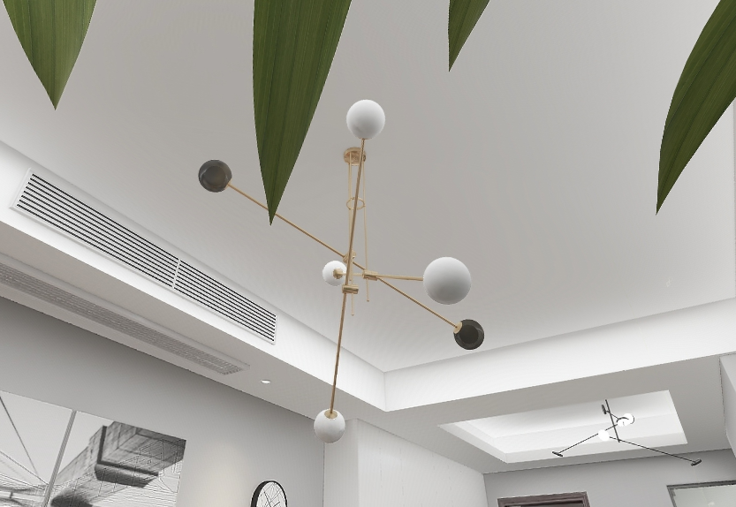
客厅灯用吸顶灯，或者考虑下无主灯设计。

Slide 21
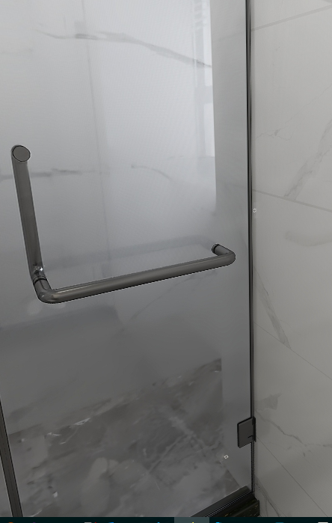
次卫窗户前的这个角落要不要再做大理石柜台放东西？
还是就空着好？

Slide 22
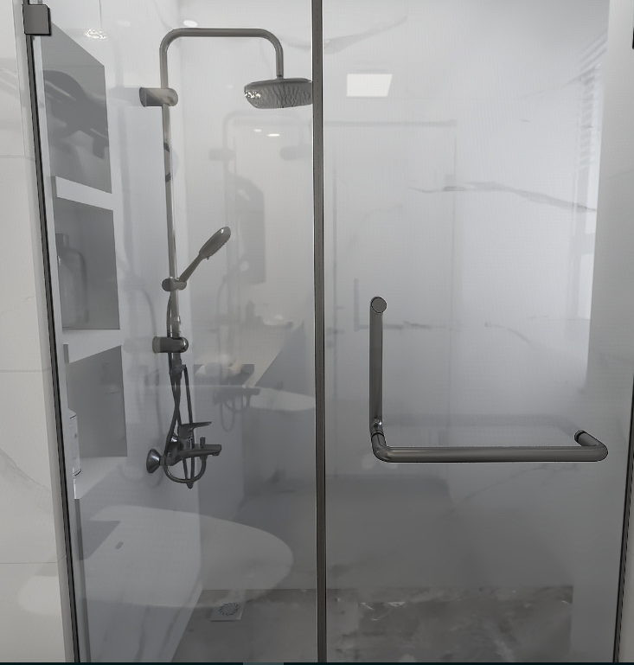
开门改为双移门或者单移门

Slide 23
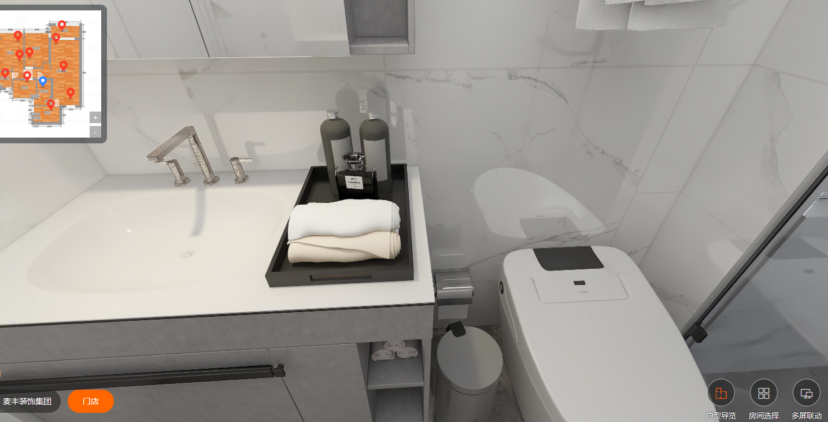
台面和台盆齐平，没问题
就是随手置物空间不够，参考下一页PPT

Slide 24
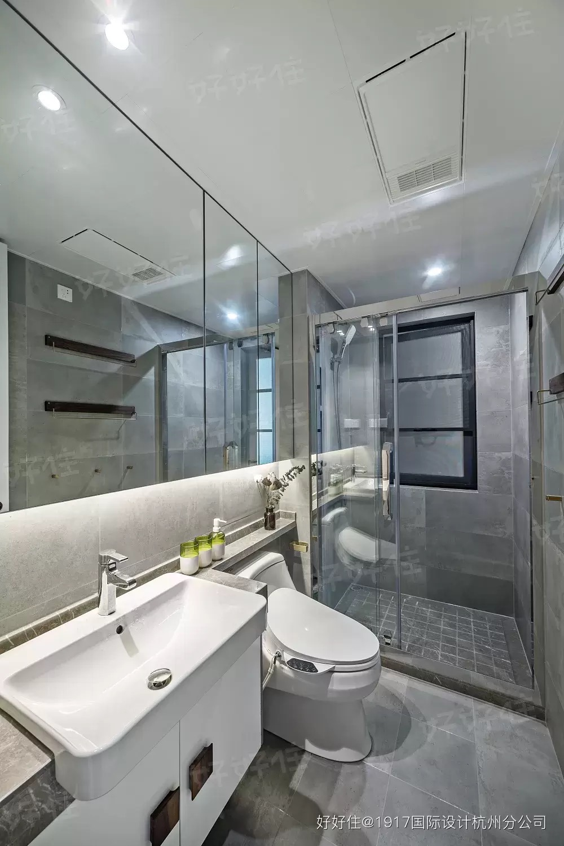
马桶往前移一点，后面增加置物台面？待定
镜柜延伸到马桶上方。
预算增加多少？

Slide 25
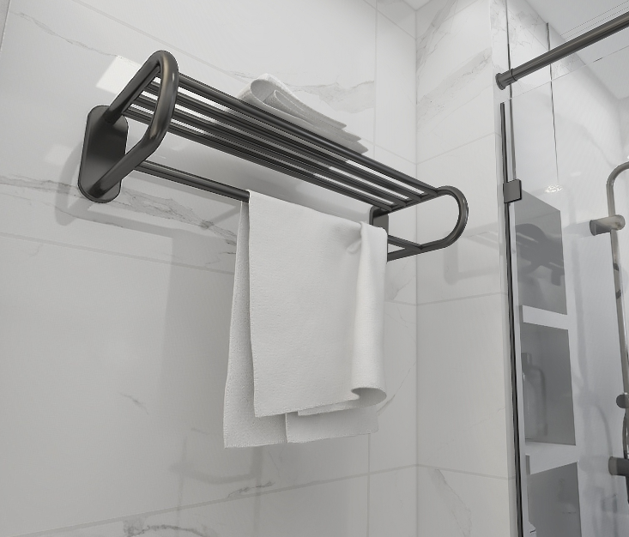
镜面柜延伸到马桶上方，参考上一页PPT，
然后毛巾架，浴巾架，放到对面墙上是否可行？

Slide 26
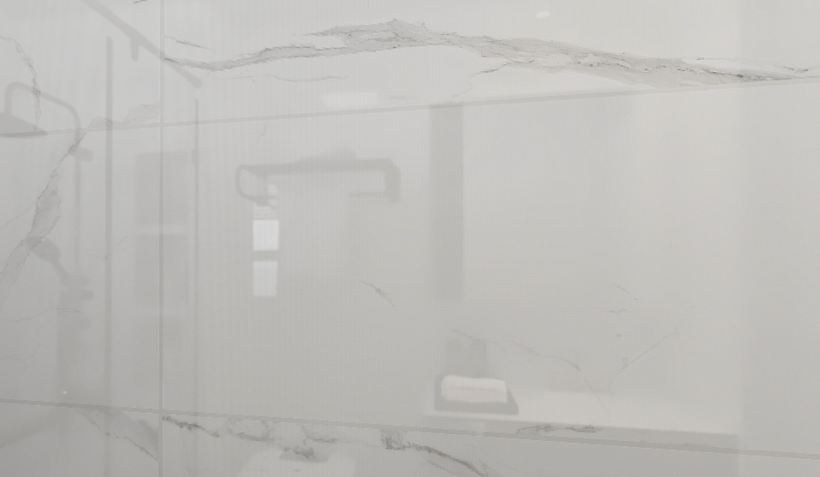
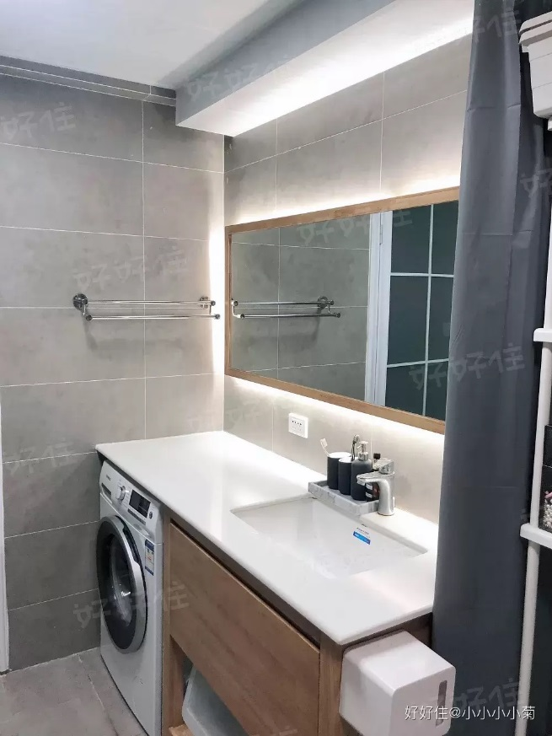
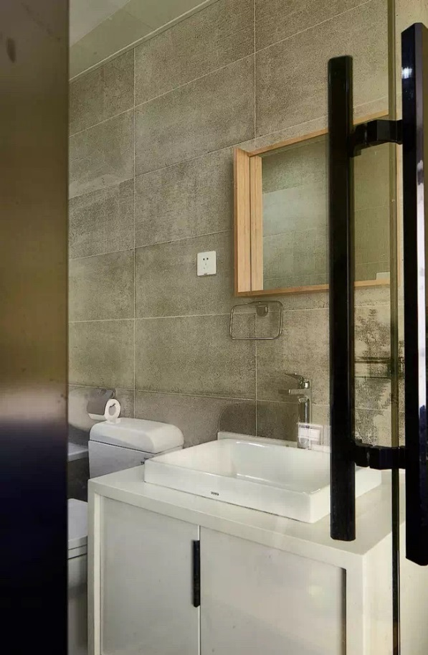

厕所地砖 墙砖 用纯色的，不带纹理，不要太亮的。
参考下图。

Slide 27
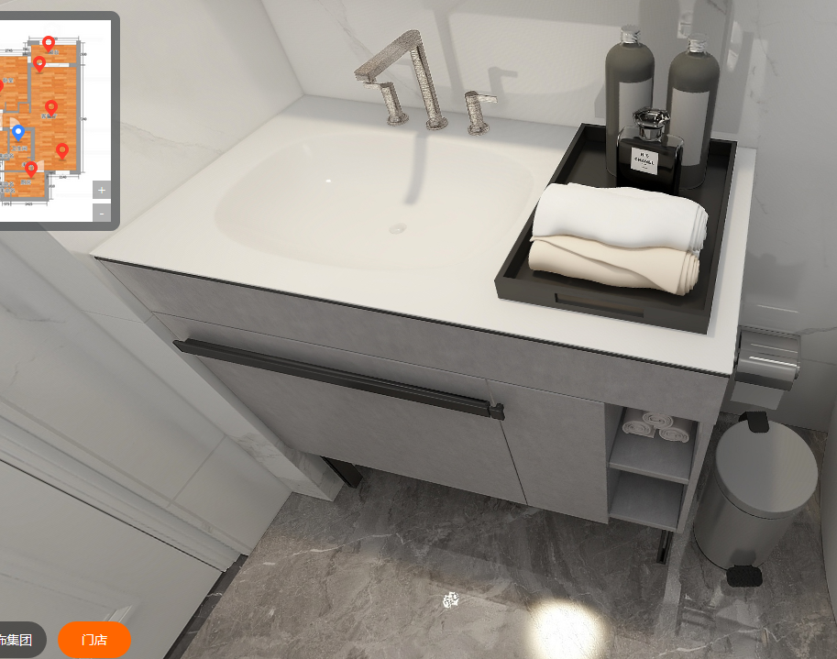
台盆柜用悬空的，不带脚，水管尽量隐藏在后面。
全屋水龙头冷热调节用一个开关。

Slide 28
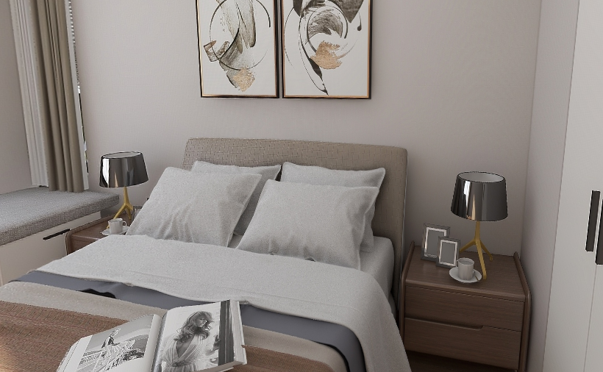
台灯改为固定壁灯。
床和床头柜款式不错。墙面乳胶漆颜色不错（淡淡的暖灰色？）

Slide 29
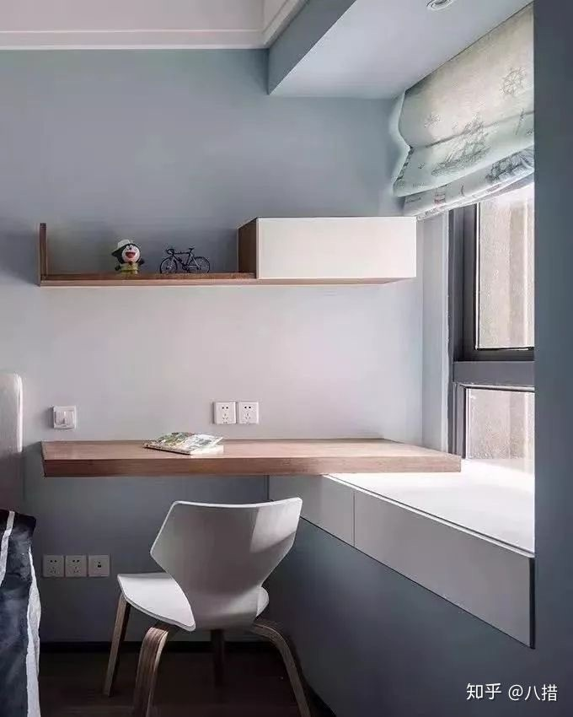
台灯改为固定壁灯。
床和床头柜款式不错。墙面乳胶漆颜色不错（淡淡的暖灰色？）
如图做个书桌可行不？

Slide 30
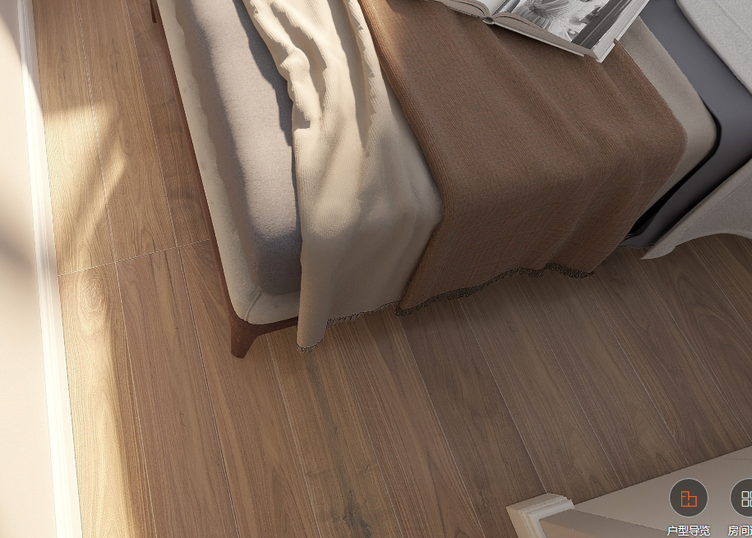
地板颜色还不错，淡淡的暖暖的。
纹理还可以买淡化一点的，看上去纯一点？

Slide 31
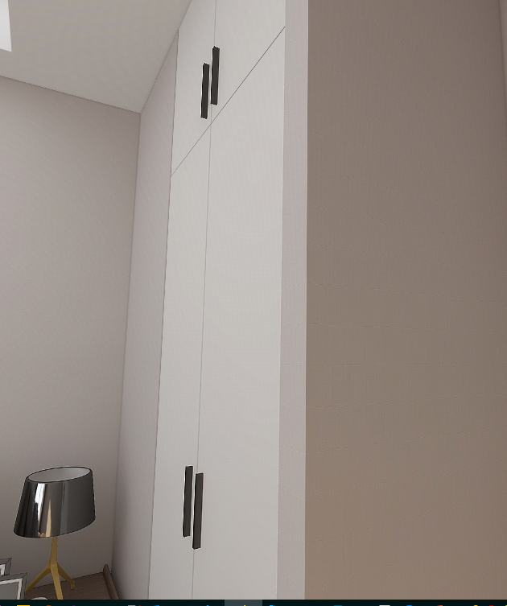
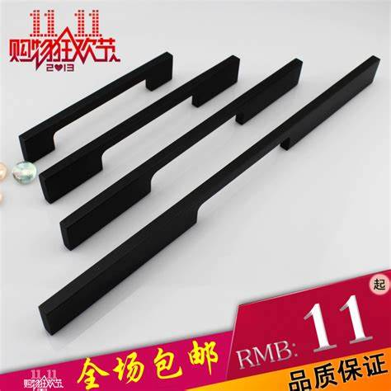
次卧衣柜样式不错。
拉手改为可以握住的，或者手指可以勾住的

Slide 32
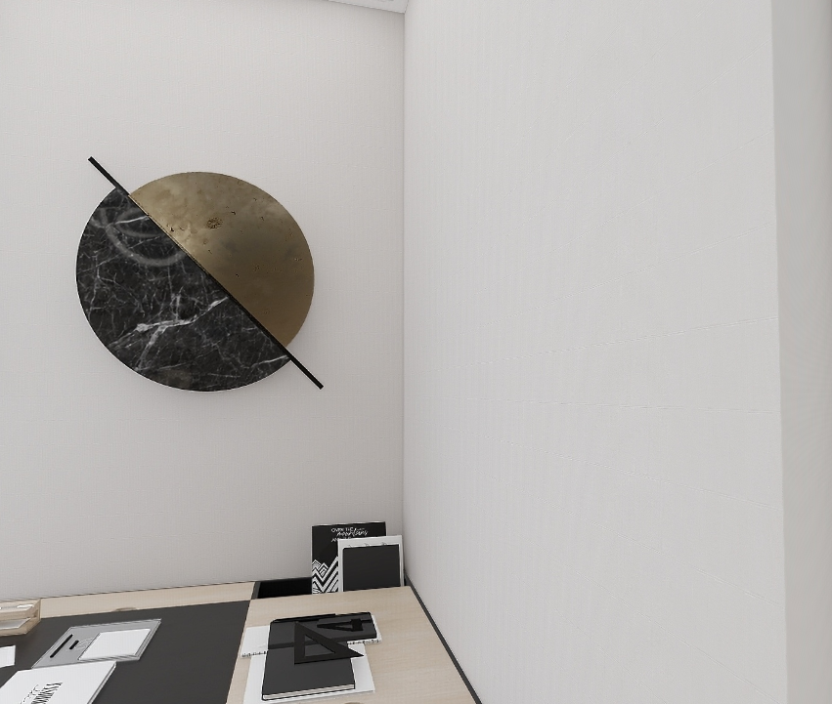
书房桌子右侧墙面考虑挂点洞洞板。
桌子右边放电脑，左边靠窗的写字看书。

Slide 33
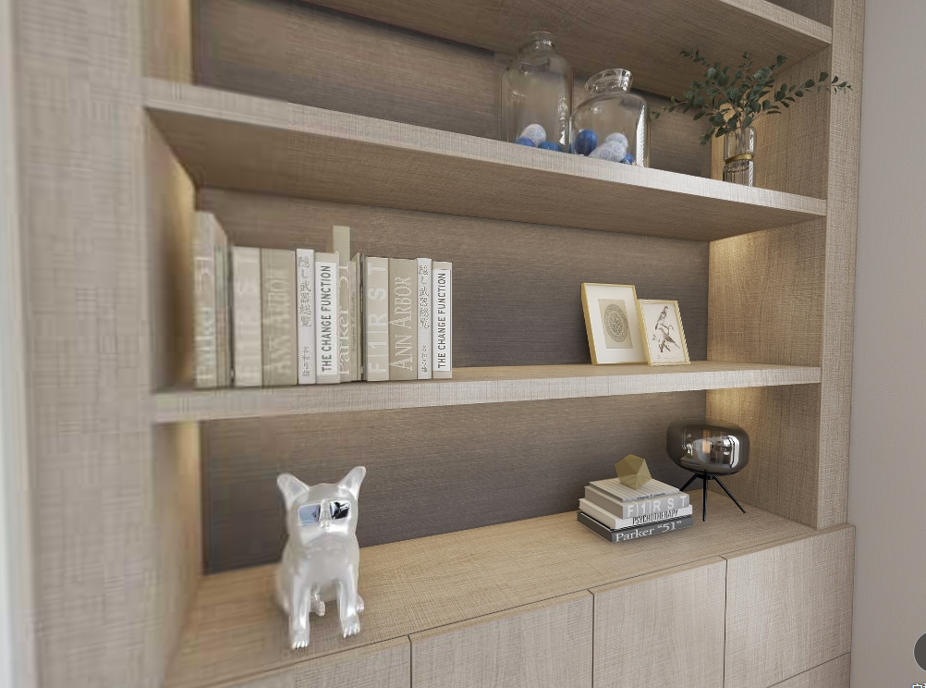
书架木头的承重性怎么样，如果放满书。
用黑色铁艺的成品书架是不是不容易变形？

Slide 34
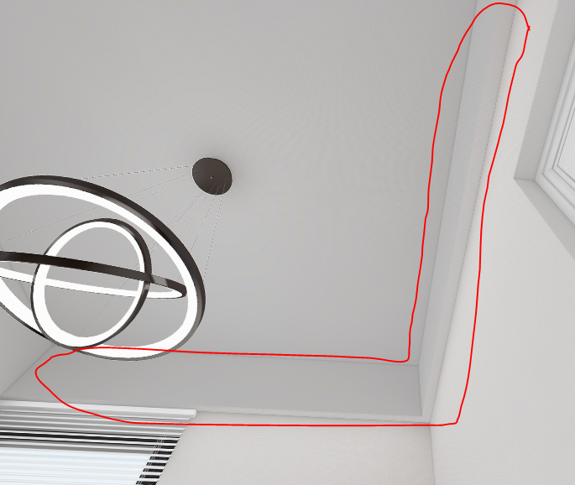
吊顶很多地方薄薄的走一圈是因为美观还是别的用处？
去掉是否影响美观，包括其他房间的。

Slide 35
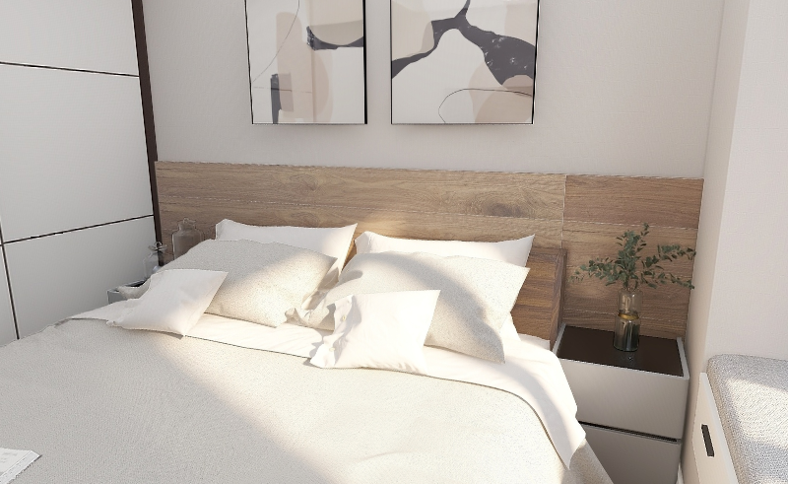
主卧乳胶漆颜色也不错，客厅乳胶漆参考卧室的颜色？
地板上墙设计不错，颜色待定。
床是不是要买无床头的？

Slide 36
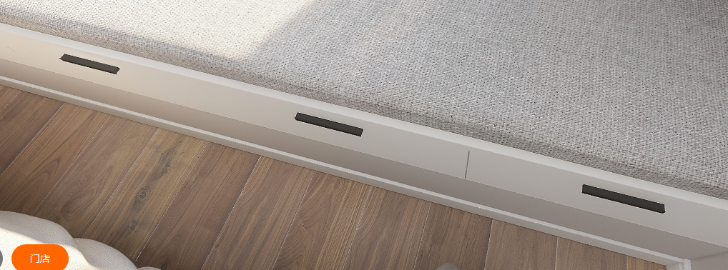
两个卧室的飘窗抽屉可不可以做成无拉手的，不容易磕碰。

Slide 37
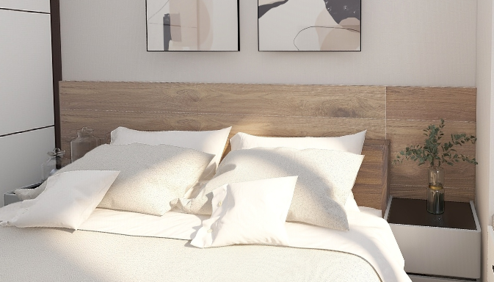
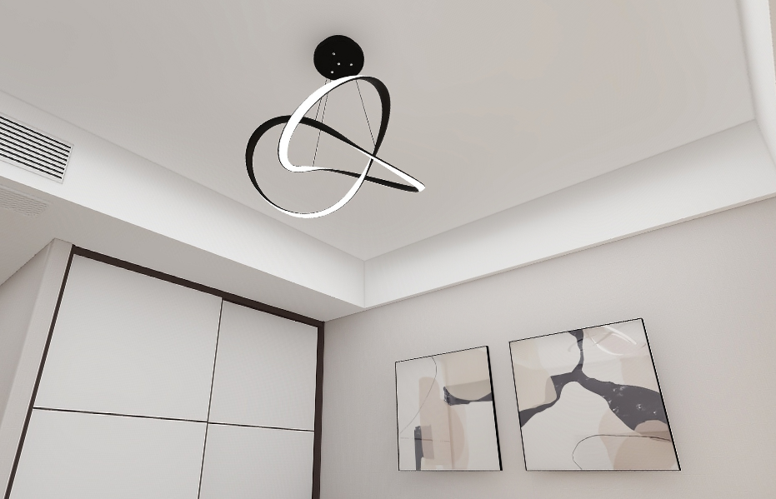
床头灯？
书房卧室主灯款式过于小众，待定

Slide 38
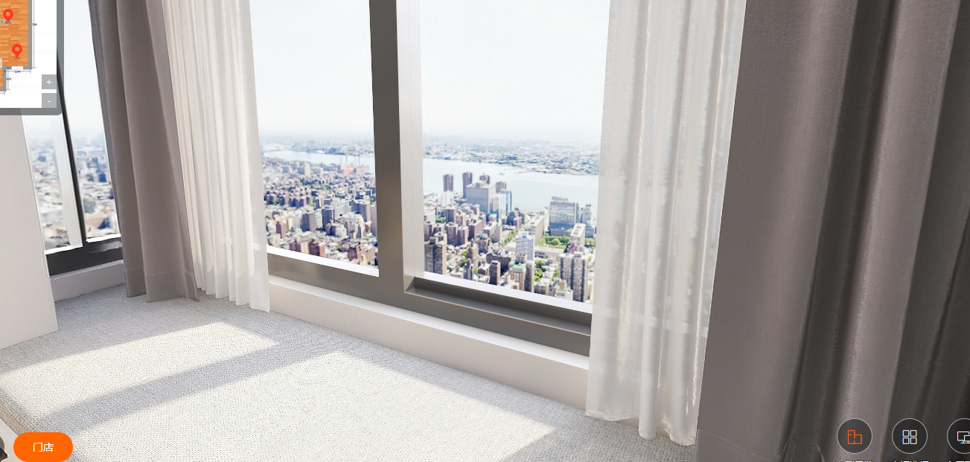
卧室飘窗栏杆？后期自己定款式颜色还是小区需要统一？

Slide 39
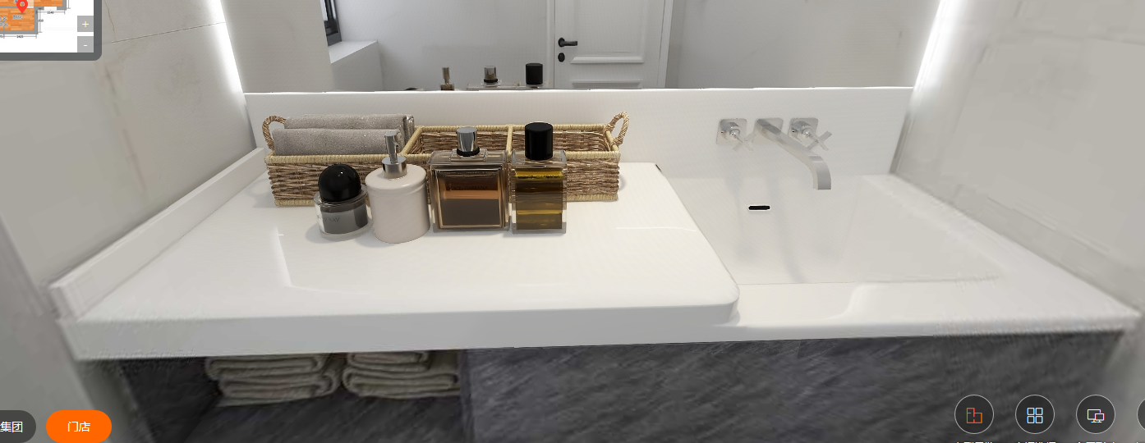
台盆款式可以，不要台上盆。位置在中间还是右边好？
冷热龙头开关，墙地砖要换，参考次卫说明。
需要在台盆这洗头。

Slide 40
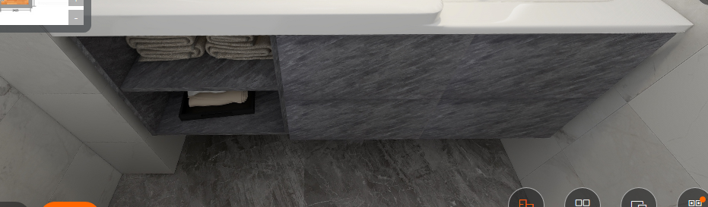
台盆柜体款式更改，换成简约的，不要花纹的。

